Slide 1
Nowa przygoda w szkole
Klasa 1
rok szkolny 2019/2020

Slide 2
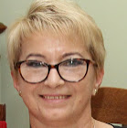
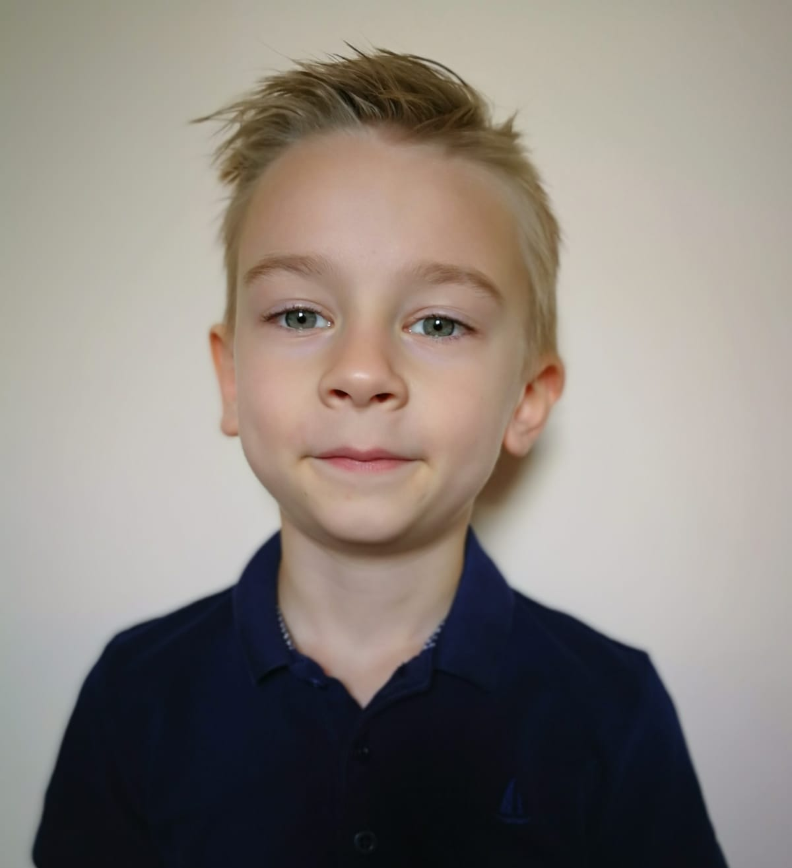
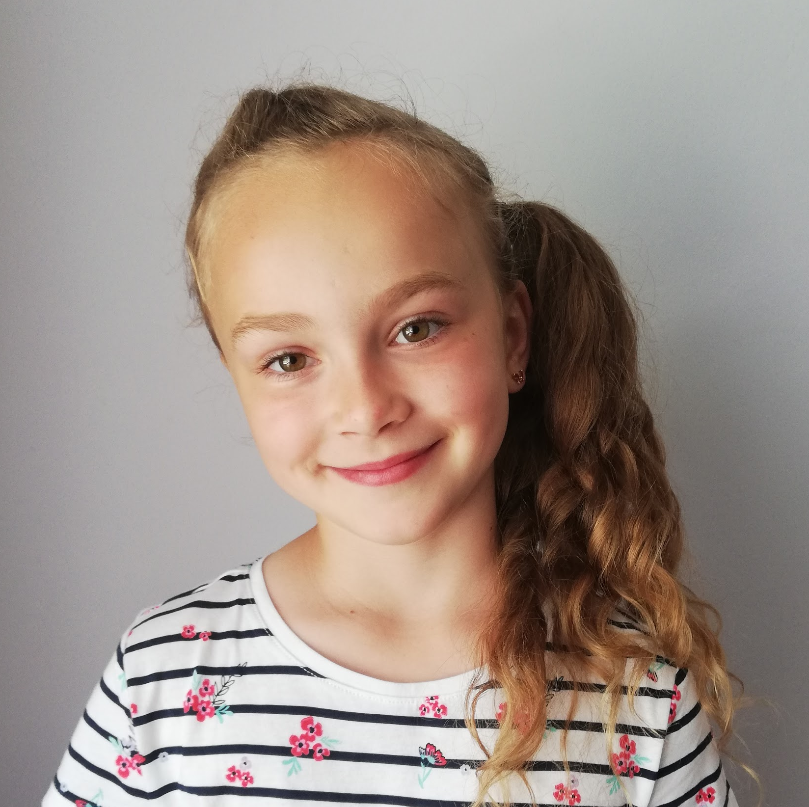
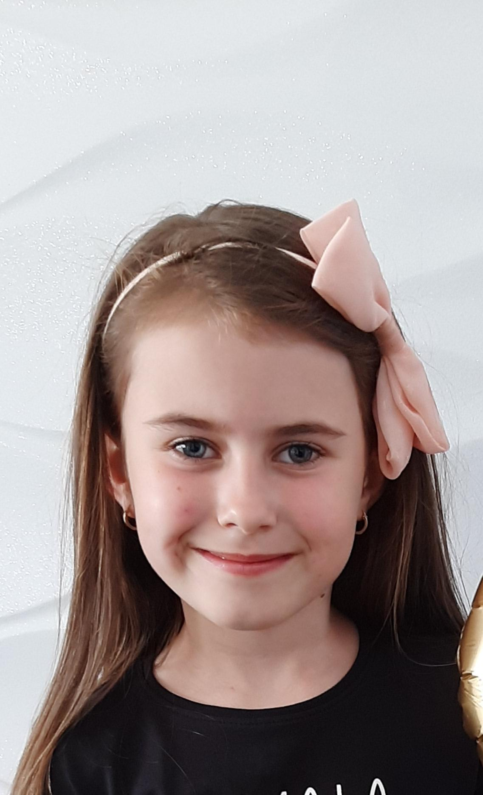
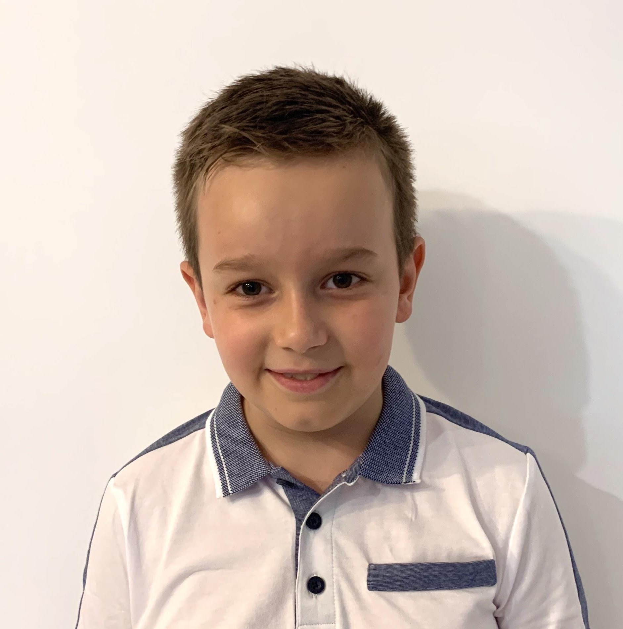
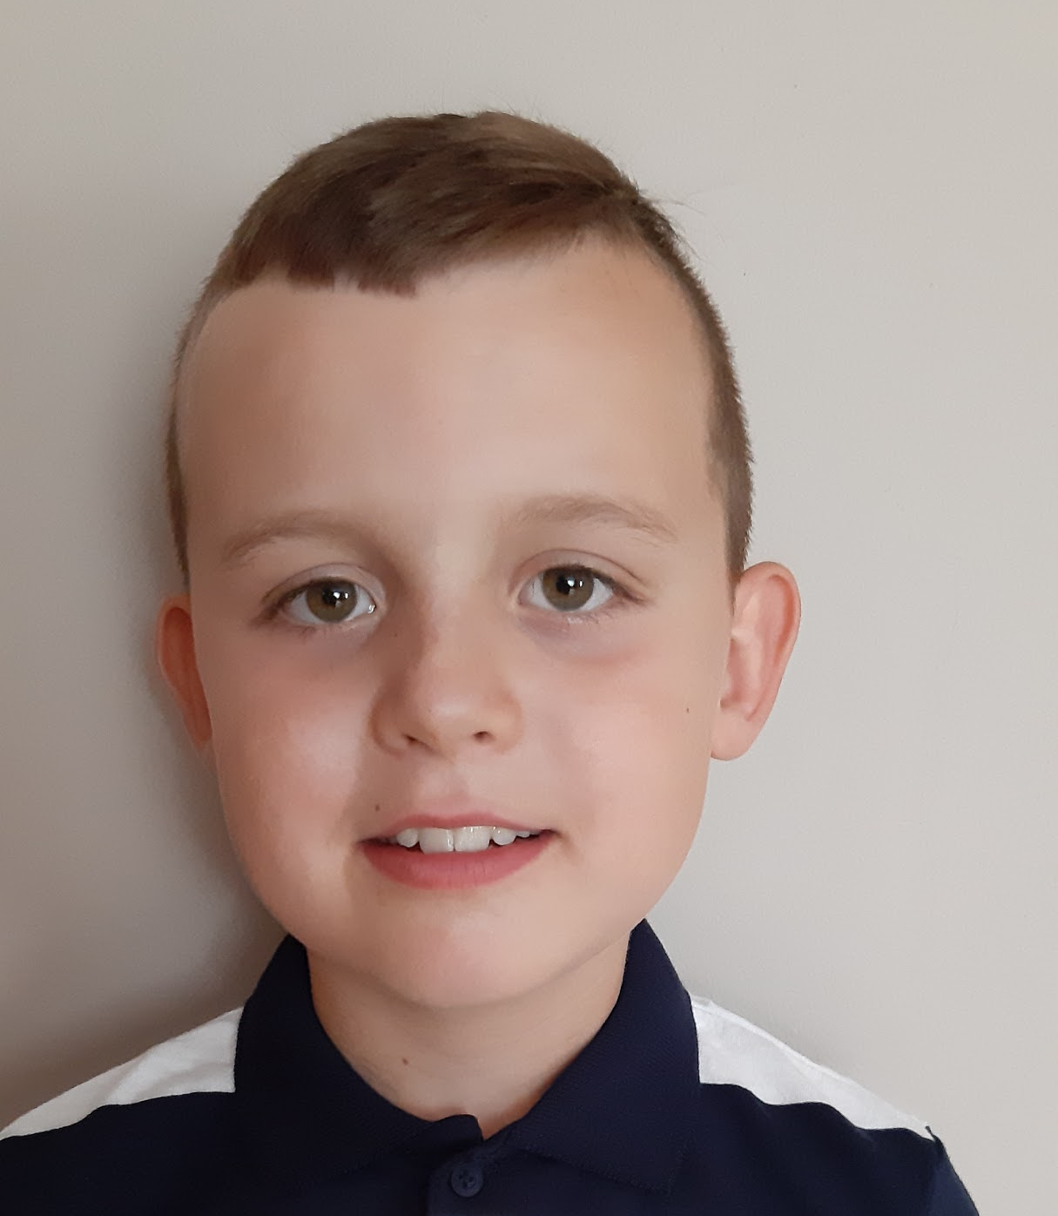
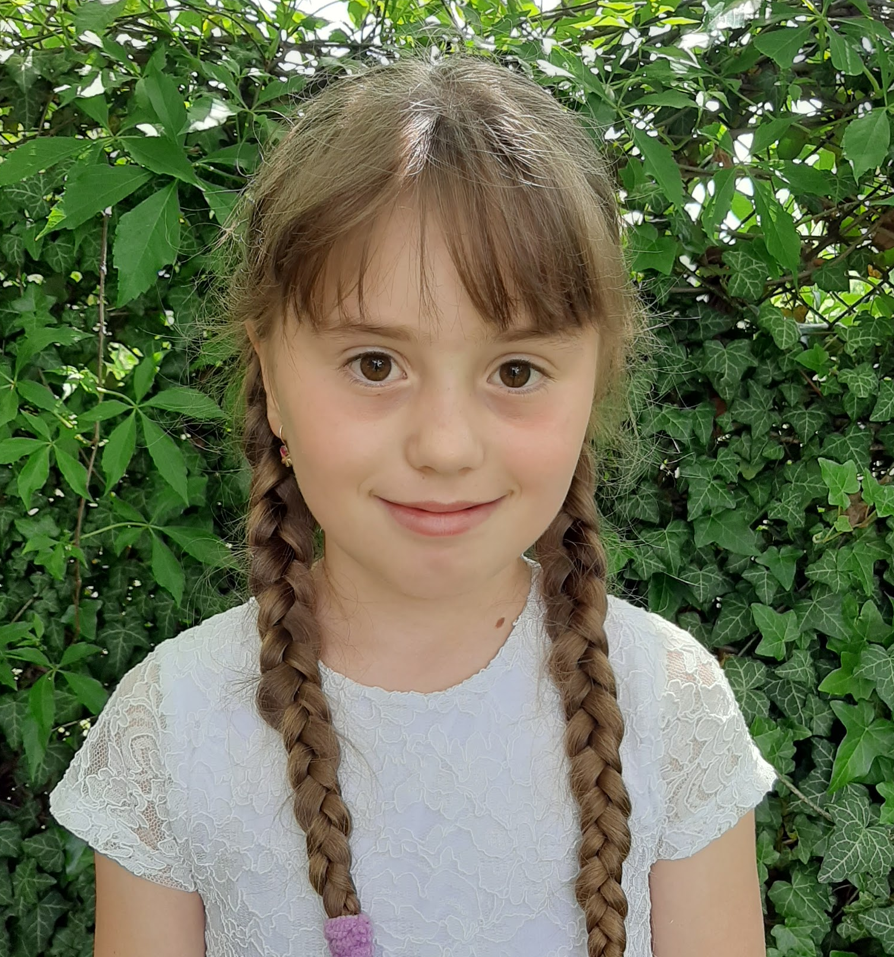
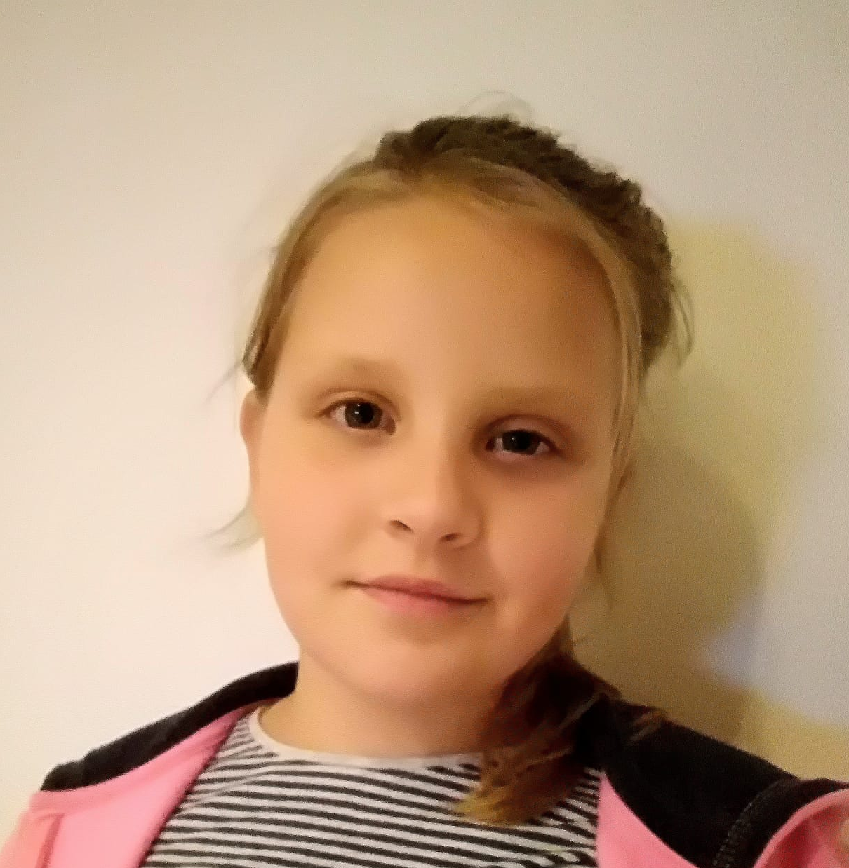
Nasza klasa
Bartłomiej
Hanna
Izabela
Maciej
Maja
Maja
Miłosz
Dominik
Radosław
Agata
Julia
Zuzanna

Slide 3
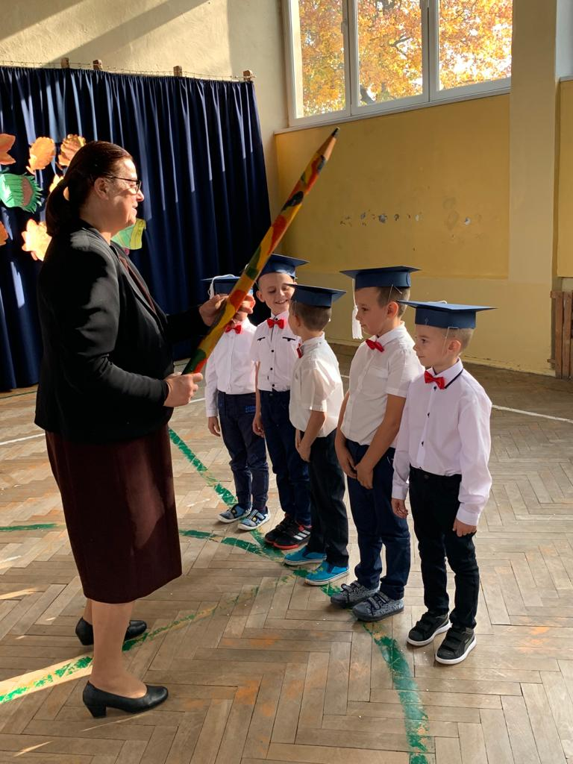
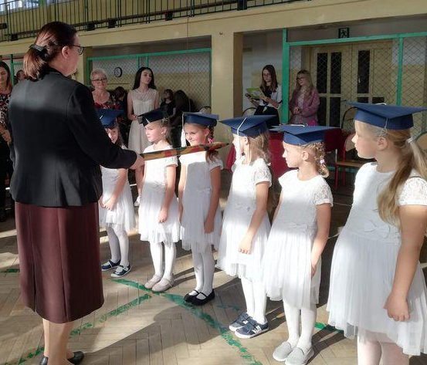
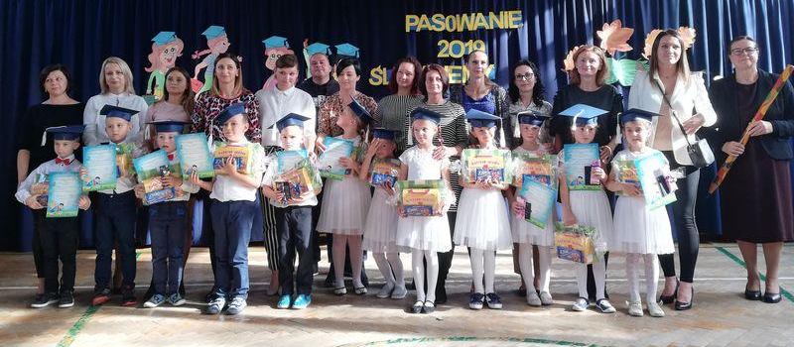
Pasowanie
„Spotkaliśmy się, by wspólnie przyjąć pierwszoklasistów w poczet uczniów naszej szkoły”. Tymi słowami Przewodnicząca Samorządu Uczniowskiego rozpoczęła uroczystość pasowania siedmiolatków na uczniów społeczności szkolnej. Wychowawczyni pierwszoklasistów, a także główni bohaterowie wydarzenia i ich rodzice nie kryli wzruszenia.

Slide 4
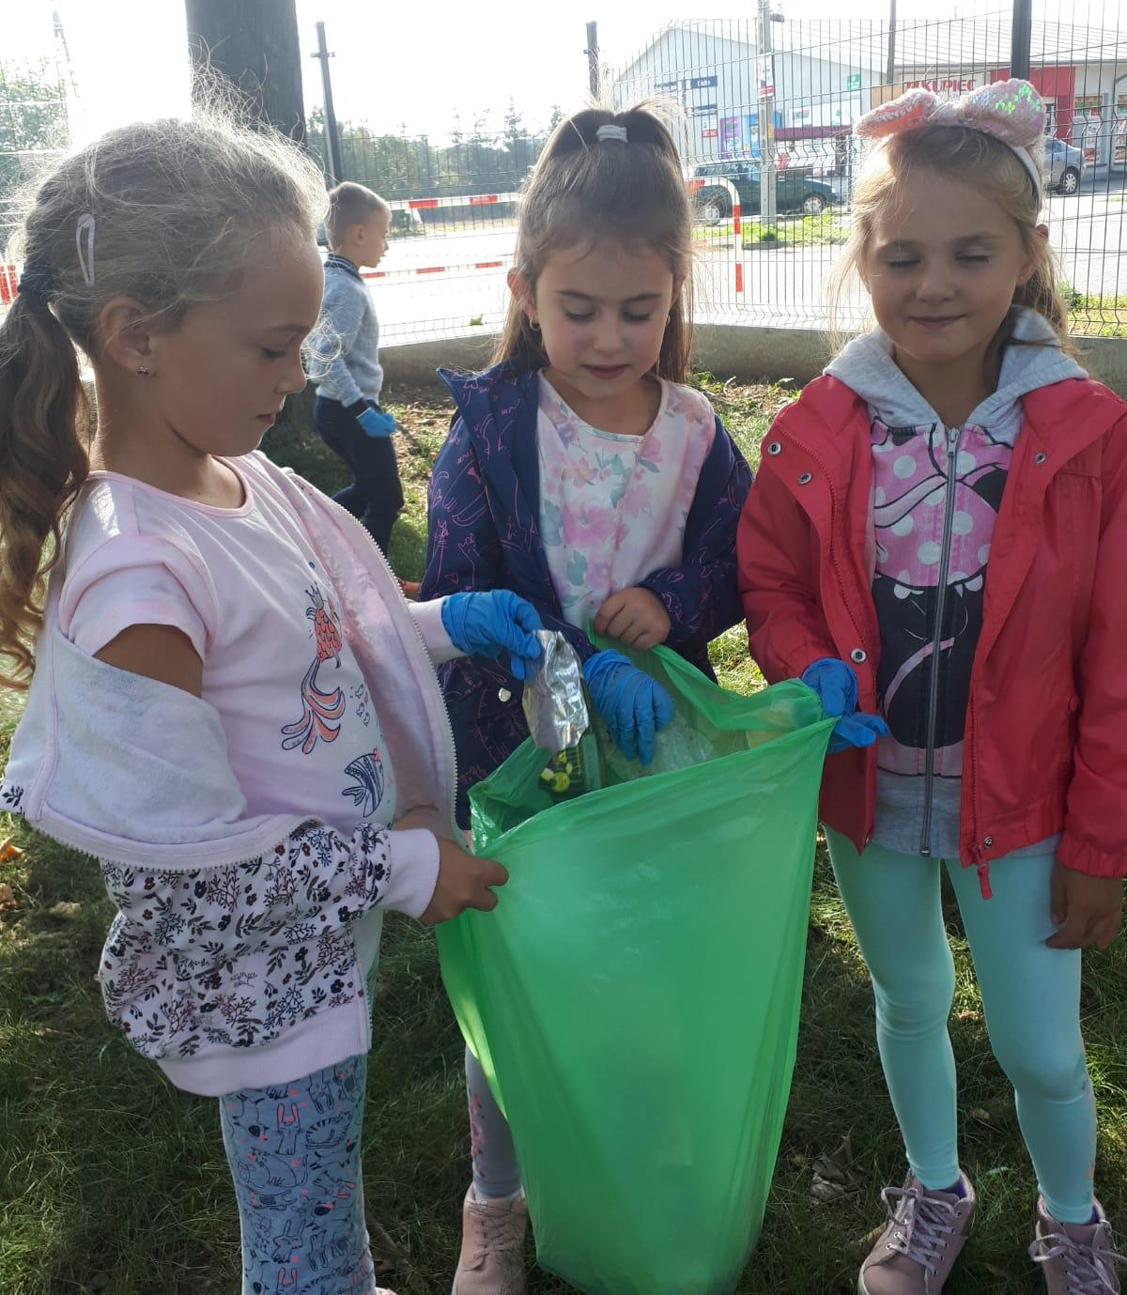
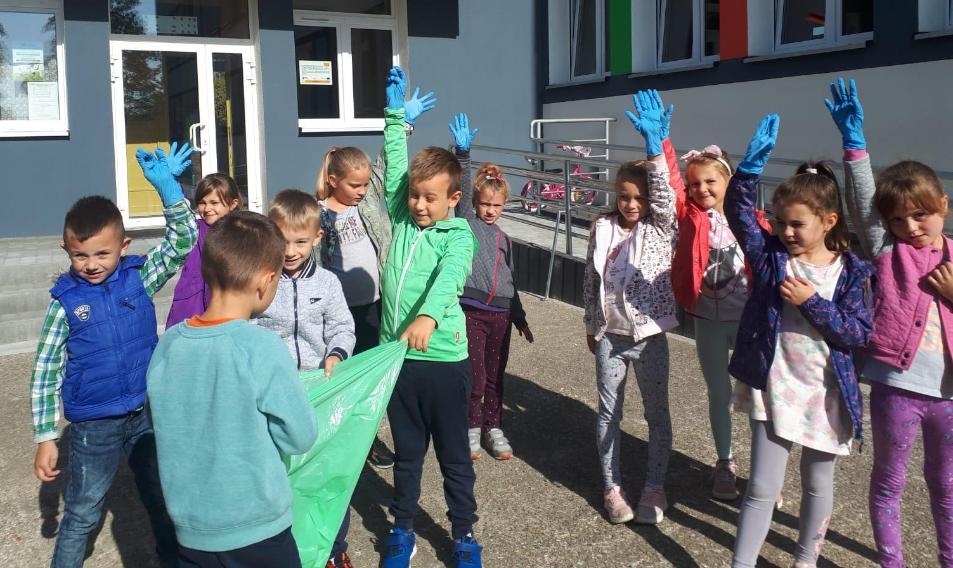
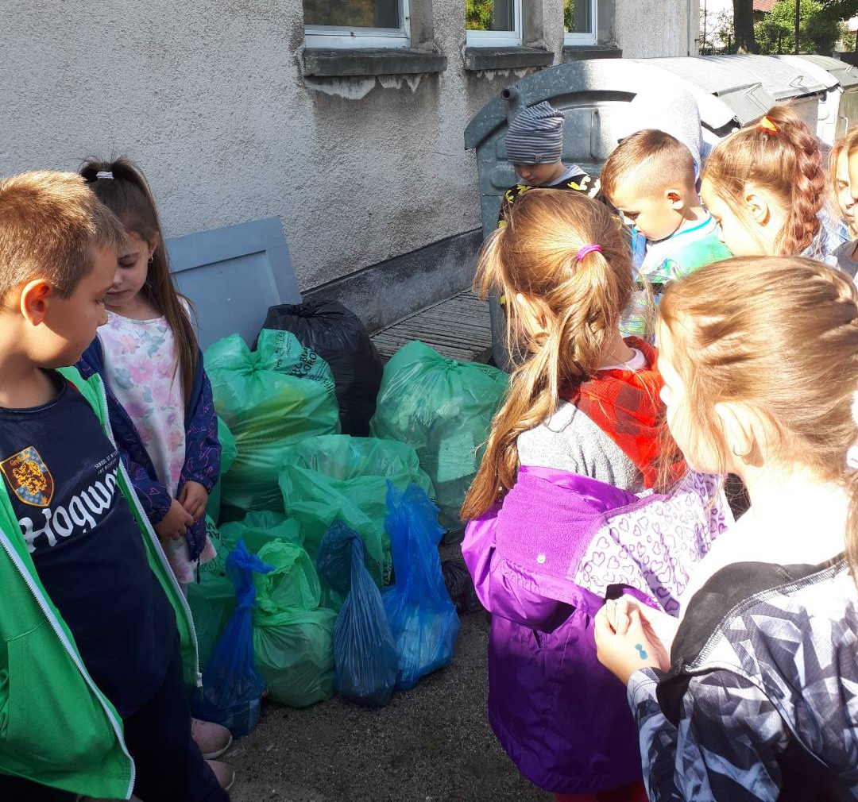
Sprzątanie Świata
W poniedziałek 23 września, uczniowie naszej szkoły wzięli udział
w akcji “Sprzątanie świata” i usunęli śmieci zalegające w naszej okolicy.

Slide 5
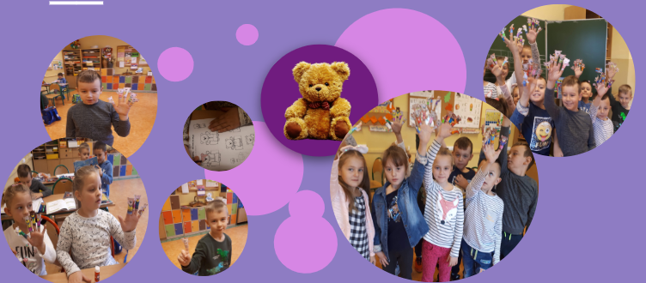
Dzień pluszowego misia

Slide 6
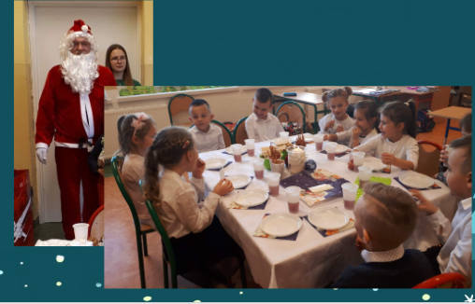
Święta

Slide 7
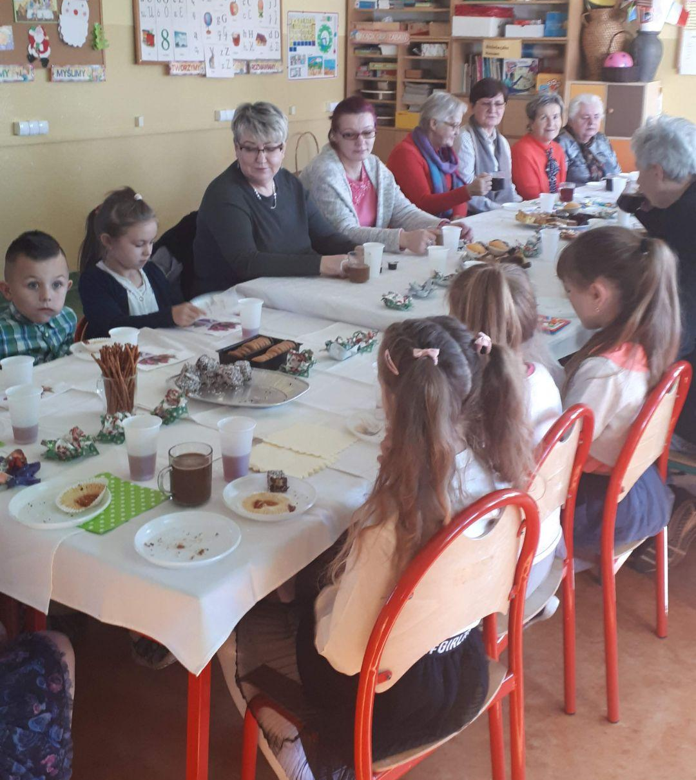
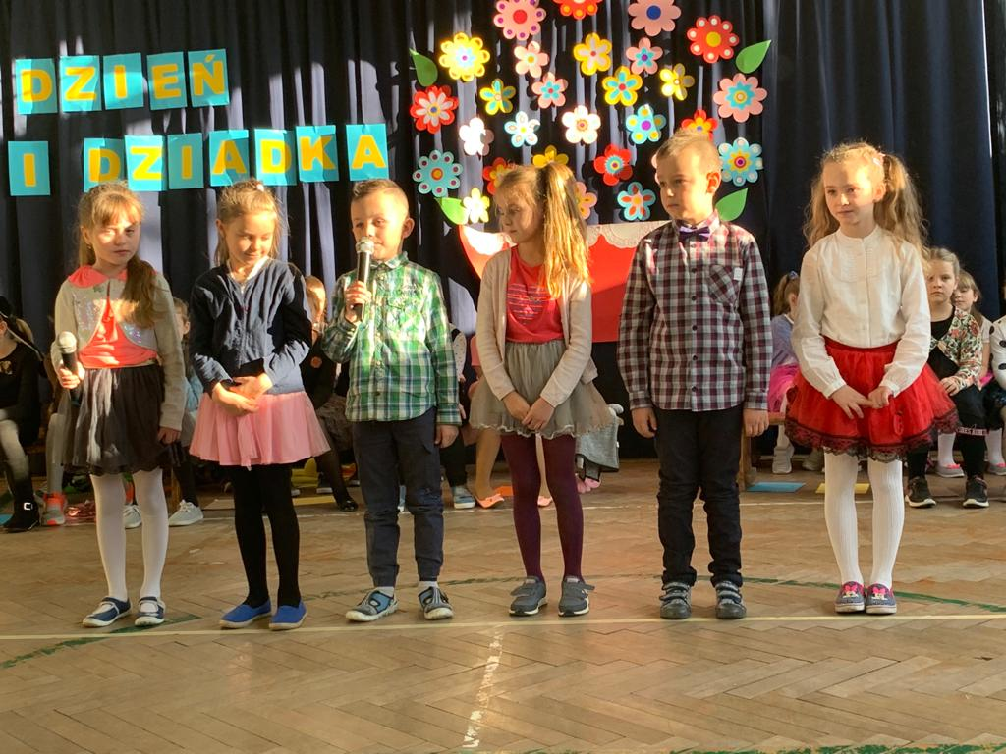
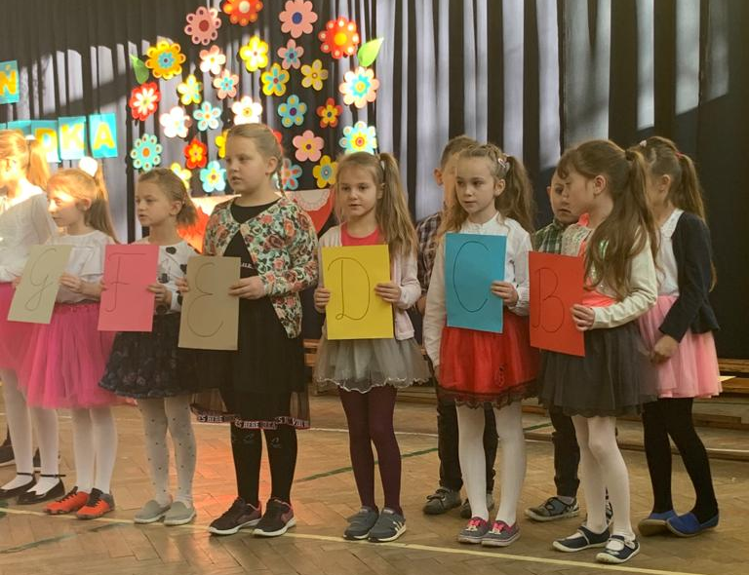
Dzień Babci i Dziadka

Slide 8
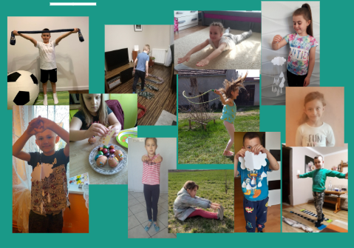
Nauka zdalna
Uczniowie klasy pierwszej
i ich Rodzice to prawdziwi bohaterowie nauczania w czasie pandemii.
Jako wychowawczyni miałam przyjemność jako pierwsza obserwować efekty ich wielkiego zaangażowania.

Slide 9
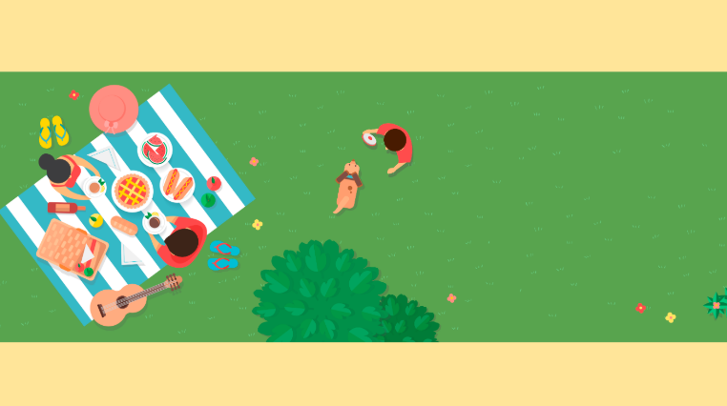
Wszystkim moim Uczniom i ich Rodzicom życzę wspaniałych, pogodnych i roześmianych wakacji.
Niech ten letni czas będzie pełen niezapomnianych chwil i wrażeń. Bądźcie zdrowi!
Do zobaczenia w szkole.
wychowawczyni
Bogumiła Płotnicka

